Slide 1

LATIHAN PRESENTASI
MEMBUATBACKGROUND DAN ANIMASI SLIDE ☺

Slide 2

ANIMASI PERTAMA MEMBUAT ANIMASI HURUF SEDERHANA AYO KAMU PASTI BISA !

Slide 3
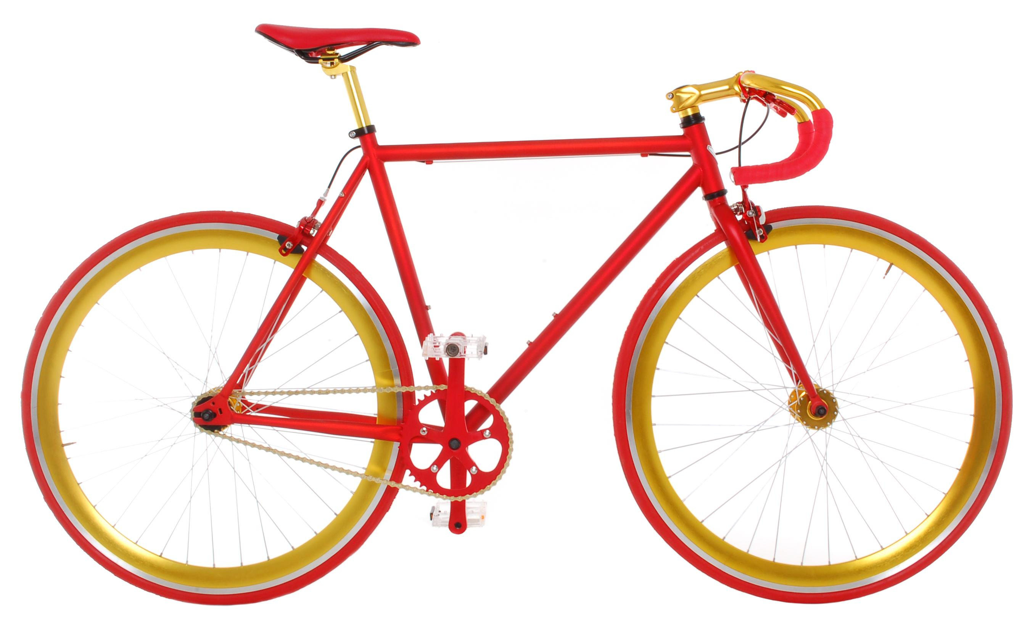

BELAJAR MEMBUAT ANIMASI SLIDE ! YEY !

Slide 4
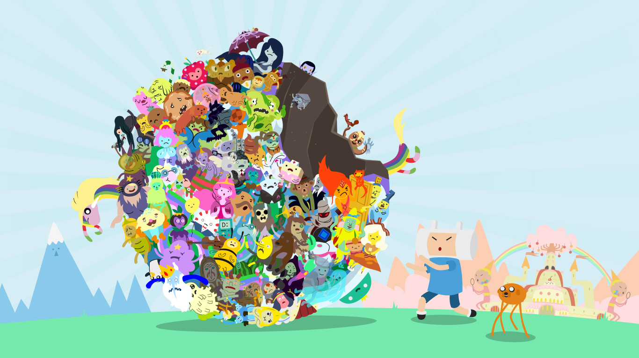
SELESAI !

